Slide 1
HOSPODÁŘSKÁ POLITIKA
je soubor cílů, nástrojů a opatření státu v jednotlivých oblastech ekonomického života společnosti
FUNKCE HP:
funkce právní jistoty a bezpečí (tvorba a dodržování práv; obrana státu, mezinárodní dohody)
funkce sociální (přerozdělování - důchody, nemocenské dávky; nezaměstnanost; veřejné statky - školství, zdravotnictví atd.)
funkce hospodářská (státní podniky - zisk; podmínky pro podnikání ostatních - hospodářská soutěž, stabilní měna atd.)

Slide 2
SUBJEKTY HOSPODÁŘSKÉ POLITIKY
Parlament - schvaluje zákony, např. státní rozpočet na daný rok
Vláda - navrhuje zákony, např. návrh státního rozpočtu na další rok
Česká národní banka - reguluje množství peněz v oběhu, usměrňuje vývoj inflace
Mezinárodní instituce (EU, MMF)

Slide 3

CÍLE HOSPODÁŘSKÉ POLITIKY
dosažení harmonického a stabilního rozvoje společnosti
zajištění uspokojování potřeb společnosti
vysoká zaměstnanost - nezaměstnanost menší než 10%
cenová stabilita - především u spotřebitelských cen
uspokojivé tempo růstu ekonomiky - zvyšování HDP (hrubého domácího produktu), tj. množství statků a služeb, které vyprodukovalo národní hospodářství za jeden rok
hospodářská rovnováha se zahraničím - kurz koruny, vyváženost vývozu a dovozu

Slide 4
NÁSTROJE HOSPODÁŘSKÉ POLITIKY
Peněžní politika (monetární) - stabilita měny, regulace úvěrů (pomocí úroků, délky atd.)
Rozpočtová politika (fiskální) - daně a státní rozpočet
Důchodová a cenová politika - příjmy a výdaje obyvatel (regulace mezd, cen, energií, dotace)
Zahraničně obchodní politika - kurz koruny, cla, mezinárodní smlouvy, obchodní embarga

Slide 5

DAŇ
POVINNÁ
ZÁKONEM VYNUTITELNÁ
NENÁVRATNÁ PENĚŽNÍ ČÁSTKA
odvádí se do veřejného rozpočtu
jednoznačně vymezena zákonem
vybírá se pomocí daňového přiznání

Slide 6

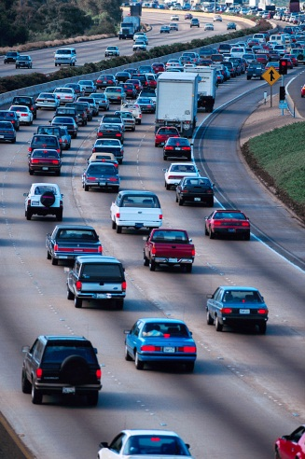
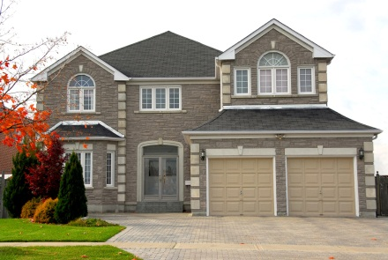
STRUKTURA DAŇOVÉ SOUSTAVY
PŘÍMÉ DANĚ
důchodové (platí se podle výše příjmu) -
DAŇ Z PŘÍJMU
majetkové (platí se podle druhu a velikosti majetku)
DAŇ Z NEMOVITOSTI
DAŇ DĚDICKÁ, DAROVACÍ, Z PŘEVODU NEMOVITOSTI
DAŇ SILNIČNÍ

Slide 7




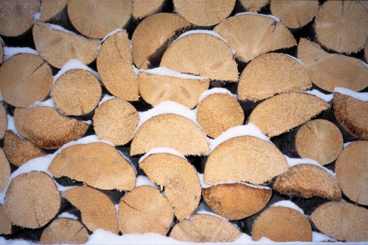
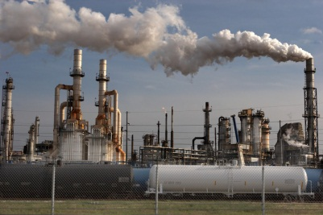
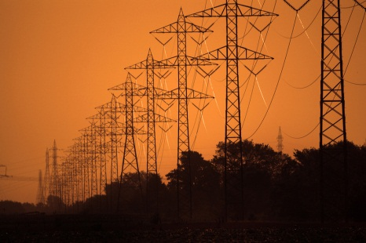
STRUKTURA DAŇOVÉ SOUSTAVY
NEPŘÍMÉ DANĚ
univerzální (vybírají se při prodeji zboží, služeb)
DAŇ Z PŘIDANÉ HODNOTY
vybrané (vybírají se u některého zboží - alkohol, cigarety)
DAŇ SPOTŘEBNÍ
energetické (ekologické)
DAŇ ZE ZEMNÍHO PLYNU
DAŇ Z PEVNÝCH PALIV
DAŇ Z ELEKTŘINY

Slide 8
Pracovní úkol: DRUHY DANÍ IA tabule
Jakou daň mohou platit lidé při činnostech na obrázcích?

Slide 9
Pracovní úkol: DRUHY DANÍ - ŘEŠENÍ IA tabule
Jakou daň mohou platit lidé při činnostech na obrázcích?
DAŇ Z PŘÍJMU
DAŇ Z ELEKTŘINY
DAŇ Z PŘIDANÉ HODNOTY (zboží)
DAŇ Z PŘIDANÉ HODNOTY (služby)
DAŇ Z NEMOVITOSTI
DAŇ SILNIČNÍ
DAŇ Z PŘEVODU NEMOVITOSTI
DAŇ Z PŘIDANÉ HODNOTY (služby)
DAŇ SPOTŘEBNÍ (alkohol)

Slide 10

STÁTNÍ ROZPOČET
tvorba, rozdělování a užití finančních prostředků státu
snaha o vyrovnaný rozpočet (snížení státního dluhu)

Slide 11
Výdaje státního rozpočtu:
Mandatorní výdaje – jedná se o výdaje, které musí vláda ze zákona vyplatit (dávky sociálního zabezpečení, podpora v nezaměstnanosti, příspěvek na penzijní připojištění)
Kvazimandatorní (jako mandatorní) výdaje – mzdy zaměstnanců veřejného sektoru, výdaje na aktivní politiku zaměstnanosti, výdaje na armádu
Ostatní výdaje – výdaje, které chce vláda realizovat
Notes:
11

Slide 12
Rozpočtový proces
Návrh rozpočtu projednán ve vládě a parlamentních výborech, zpracuje Ministerstvo financí ČR .
Schvalování rozpočtu – probíhá v několika kolech, Ministerstvo financí ČR předkládá vládě, schvaluje Parlament, není-li návrh rozpočtu schválen, vláda hospodaří podle tzv. rozpočtového provizória (1/12 rozpočtu předešlého roku).
Realizace rozpočtu znamená čerpání rozpočtu.
Kontrola rozpočtu

Slide 13
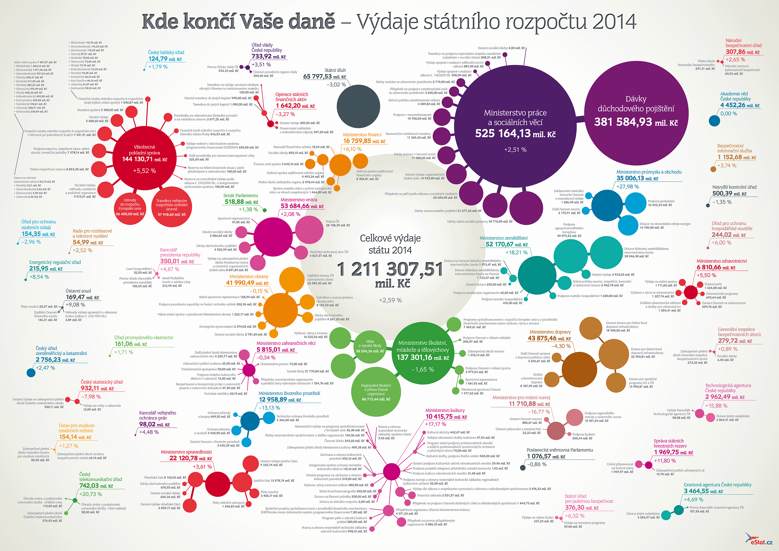
https://ceskeinfografiky.cz/tag/statni-rozpocet/

Slide 14
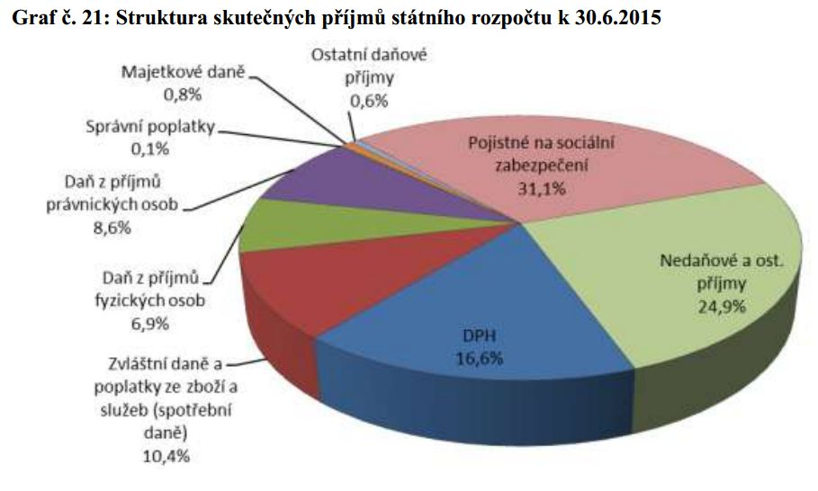

Slide 15
2015 62,8 mld. schodek
2016 61,8 mld. přebytek

Slide 16
STRUKTURA STÁTNÍHO ROZPOČTU
PŘÍJMY | VÝDAJE
DAŇOVÉ PŘÍJMY Daně Cla Poplatky za užívání dálnic | NEINVESTIČNÍ VÝDAJE Veřejná spotřeba státu - státní správa (úřady), armáda, policie, soudy Veřejná spotřeba obyvatelstva - příspěvkové organizace (zdravotnictví, školství, kultura) Dotace - podniky, kraje, obce
POJISTNÉ Na sociální zabezpečení Na zaměstnanost Na důchodové zabezpečení | SOCIÁLNÍ PLATBY = TRANSFERY Důchody Podpory v nezaměstnanosti, sociální Nemocenské dávky
NEDAŇOVÉ PŘÍJMY Příjmy od rozpočtových organizací Úroky, pokuty, penále, poplatky | INVESTIČNÍ VÝDAJE Výstavba silnic a dálnic, železnic, metra Výstavba bytů, státních budov Vybavení armády a policie technikou Životní prostředí

Slide 17
ZÁVĚR
Cílem hospodářské politiky je zajistit uspokojování potřeb obyvatel a dosáhnout stabilního rozvoje společnosti pomocí svých nástrojů.
Hlavními nástroji hospodářské politiky je státní rozpočet a daňová politika. (Zdravotní daň se odvádí zdravotním pojišťovnám, ne státu.)
REFLEXE:
Víš, kolik % činí současná daň z přidané hodnoty (DPH)?
Dokážeš vysvětlit, co je „schodek státního rozpočtu“ a kolik přibližně v současnosti činí?

